Slide 1
Semantisatieverhaal AA:
Stanley Ipkiss was een gewone man, tot hij op een dag een geheimzinnig voorwerp vond. Hij vond een ding, iets wat je kunt zien en pakken. Het was een groen masker gemaakt van een vreemd materiaal. Zo noem je alles waar je iets van kunt maken. Tijdens een bijeenkomst, het samenkomen met vrienden besloot hij het masker op zijn gezicht te zetten. Hij combineerde dit masker met een knalgeel kostuum. Dit kostuum gebruikte hij altijd bij de carnaval als verkleedkleding. Tot zijn verbazing voelde hij zich meteen anders. Het masker had hem omgetoverd in een wild en energiek figuur, vol zelfvertrouwen en kracht. Het masker had hem als door toverkunst van uiterlijk, vorm laten veranderen. Stanley ontdekte dat het masker er voor zorgde dat hij dingen kon doen die hij nooit voor mogelijk had gehouden. Hij kon zich in allerlei figuren veranderen. Het figuur is een mens of dier, bijvoorbeeld in een verhaal. Tegelijk, op hetzelfde moment, voelde hij een enorme vrijheid en plezier. Zijn vrienden waren verbaasd en enthousiast over zijn nieuwe verschijning. Door het masker beleefde Stanley allerlei avonturen, waarbij hij steeds nieuwe kanten van zichzelf ontdekte. Maar tenslotte leerde hij dat het niet het masker was dat hem bijzonder maakte, maar de moed en het vertrouwen die hij in zichzelf vond. Hebben jullie bijvoorbeeld kleding die je heel anders laat voelen?
(dit is het verhaal van de film ‘The mask’. Je zou een stukje van de trailer kunnen laten zien maar de film is voor 12 jaar en ouder)
AA
Notes:
Woordenoverzicht
het kostuum: de verkleedkleding
omtoveren: als door toverkunst van uiterlijk, vorm laten veranderen
het figuur: een mens of dier, bijvoorbeeld in een verhaal
het voorwerp: het ding, je kunt het zien en pakken
het materiaal: alles waar je iets van kunt maken
de bijeenkomst: het samenkomen
tegelijk: op hetzelfde moment

Slide 2
Gerarda Das
Antoinette Duijf
Mandy Routledge
Francis Vrielink
Week 26 – 24 juni 2025
Niveau AA

Slide 3
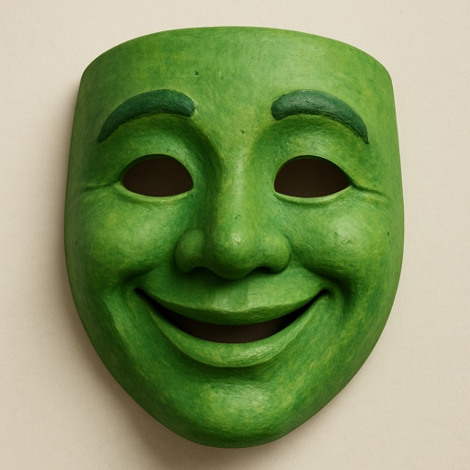
het voorwerp

Slide 4
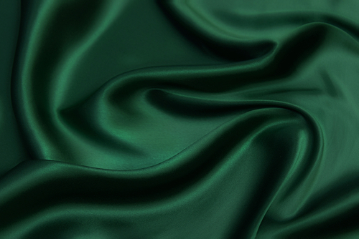
het materiaal

Slide 5
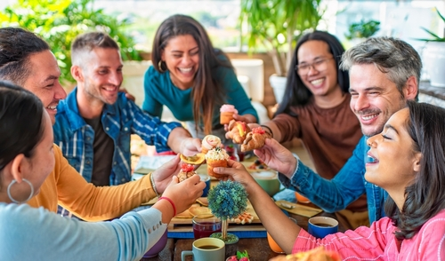
de bijeenkomst

Slide 6
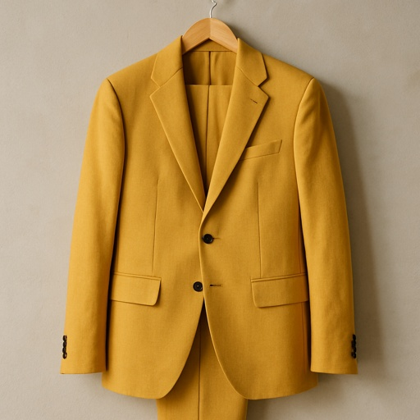
het kostuum

Slide 7
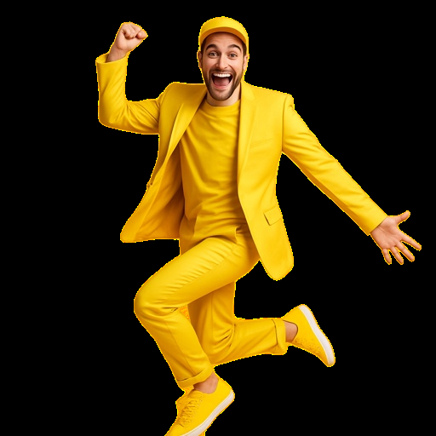
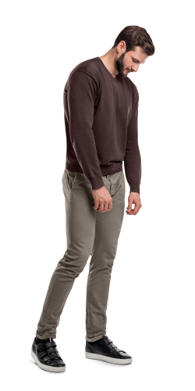
omtoveren

Slide 8
de figuur

Slide 9
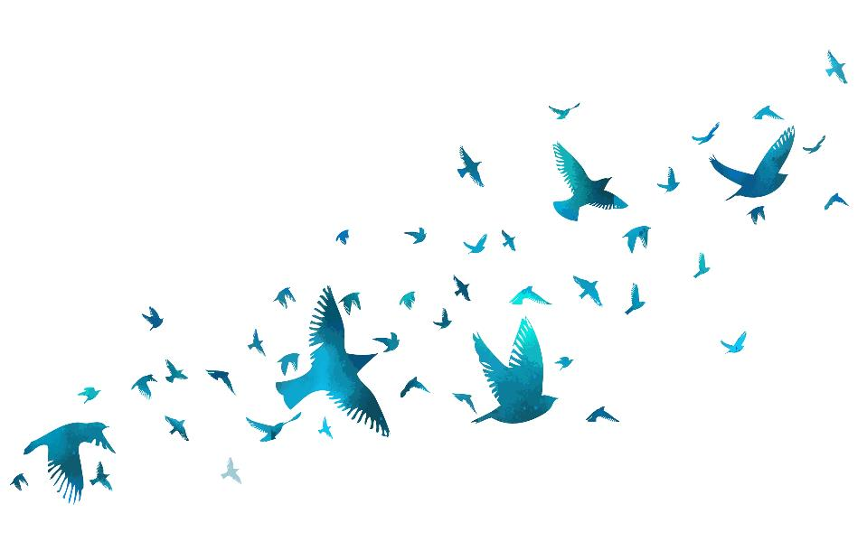
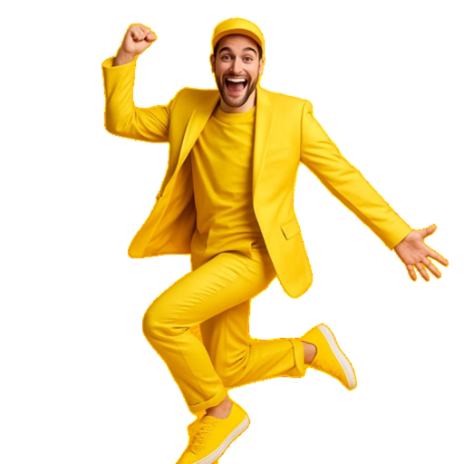
tegelijk

Slide 10
Op de woordmuur:

Slide 11
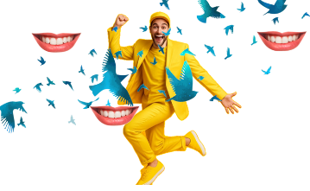
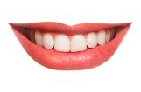
tegelijk
beurtelings
= op hetzelfde moment
Hij voelde zich vrij en vrolijk tegelijk.
= achter elkaar
Hij voelde zich beurtelings vrij en vrolijk.

Slide 12
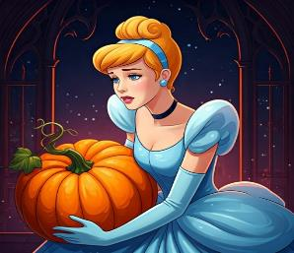
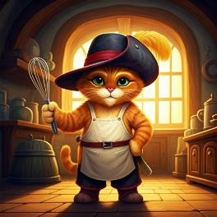
de figuur
= een mens of dier, bijvoorbeeld in een verhaal
Assepoester
de mens
de Gelaarsde kat

Slide 13
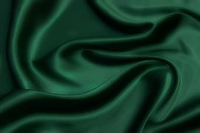
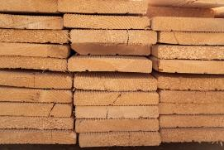
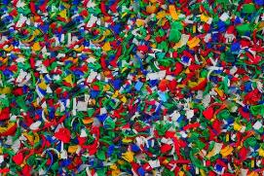
het materiaal
= alles waar je iets van kunt maken
de stof
het hout
het plastic

Slide 14
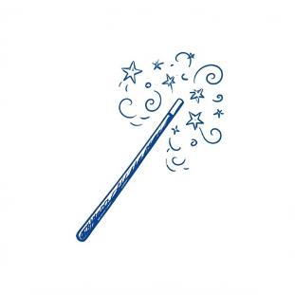
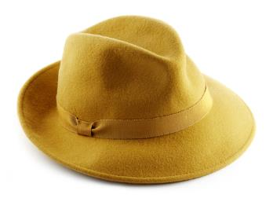
het voorwerp
= het ding, je kunt het zien en pakken
het masker
de hoed
de toverstaf

Slide 15
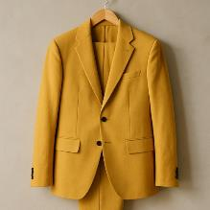
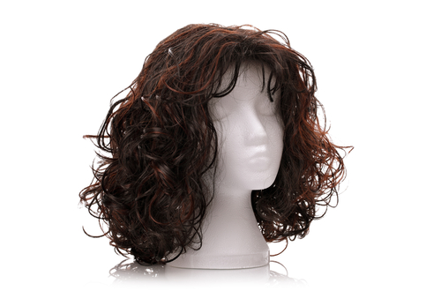
het kostuum
= de verkleedkleding
het rollenspel
het masker
de pruik

Slide 16
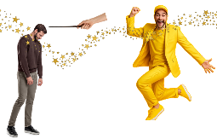
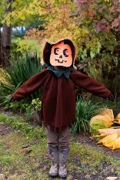
de toverstaf
omtoveren
= als door toverkunst van uiterlijk, vorm laten veranderen
verkleden

Slide 17
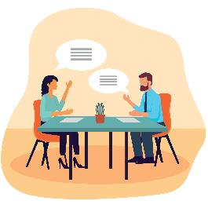
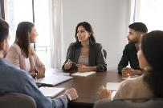
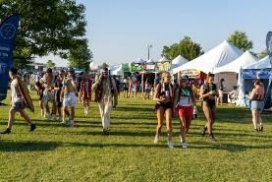
overleggen
de vergadering
de bijeenkomst
= het samenkomen
het festival

